Slide 1
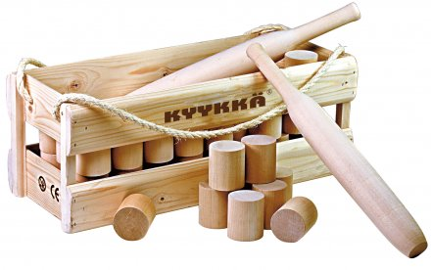
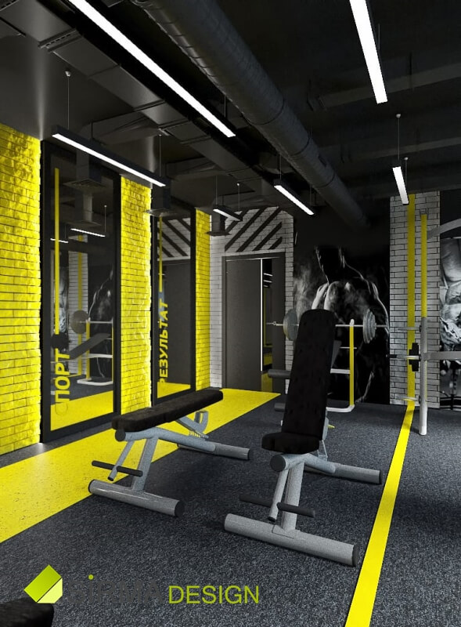
Предложения:
Проект «Общедоступный спорт»:
Обустройство помещения для тренажерного зала – ремонт помещения, приобретение спортивного оборудования в с.Деревянное
Обустройство ограждения, освещения благоустройство детской спортивной площадки в д. Ужесельга
Обустройство площадки для традиционной карельской игры «Кююккя»

Slide 2
Проект «Общедоступный спорт»:
Обустройство помещения для тренажерного зала – ремонт помещения, приобретение спортивного оборудования в с.Деревянное
Обустройство ограждения, освещения, благоустройство территории детской спортивной площадки в д. Ужесельга
Обустройство площадки для традиционной карельской игры «Кююккя»

Slide 3
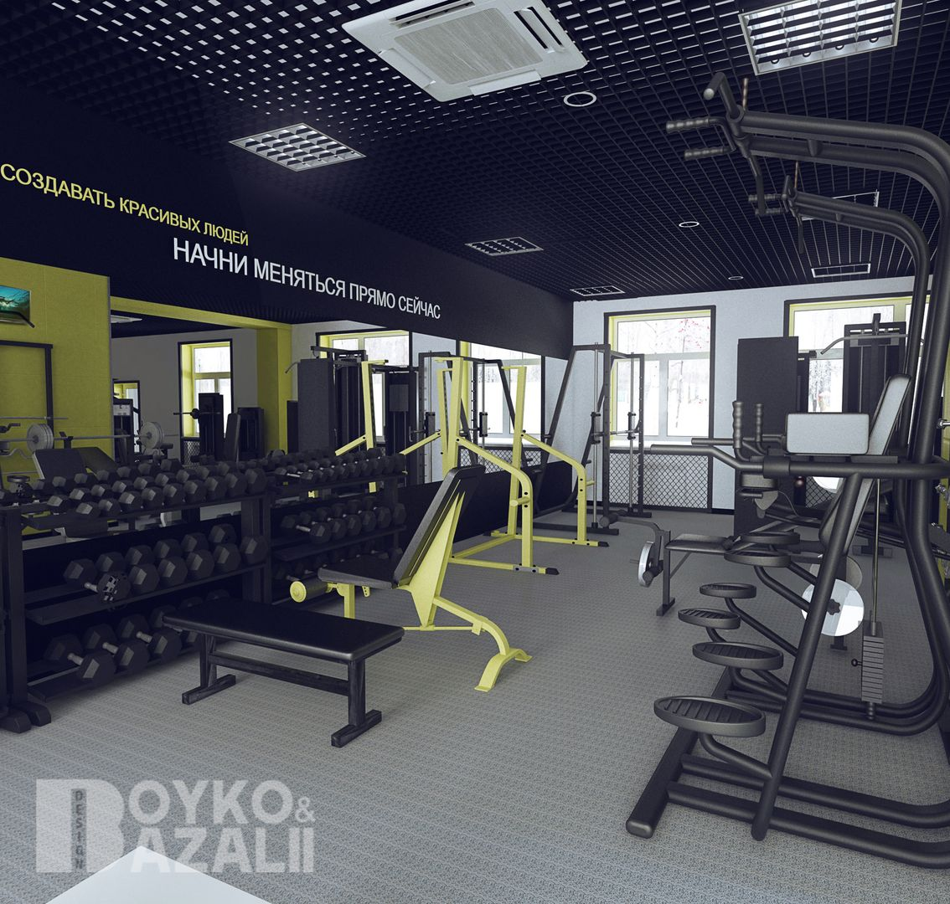
Общедоступный спорт
Обустройство помещения для тренажерного зала – ремонт помещения, приобретение спортивного оборудования в с.Деревянное

Slide 4
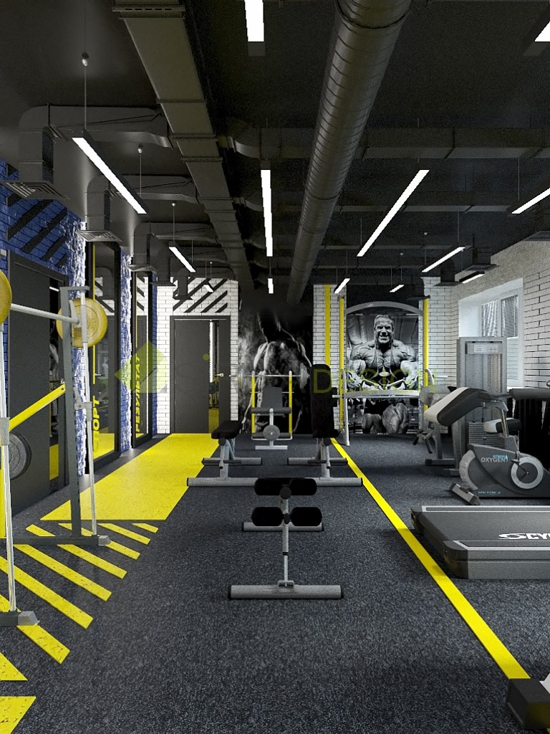
Общедоступный спорт
Обустройство помещения для тренажерного зала – ремонт помещения, приобретение спортивного оборудования в с.Деревянное

Slide 5
Общедоступный спорт
Обустройство помещения для тренажерного зала – ремонт помещения, приобретение спортивного оборудования в с.Деревянное

Slide 6
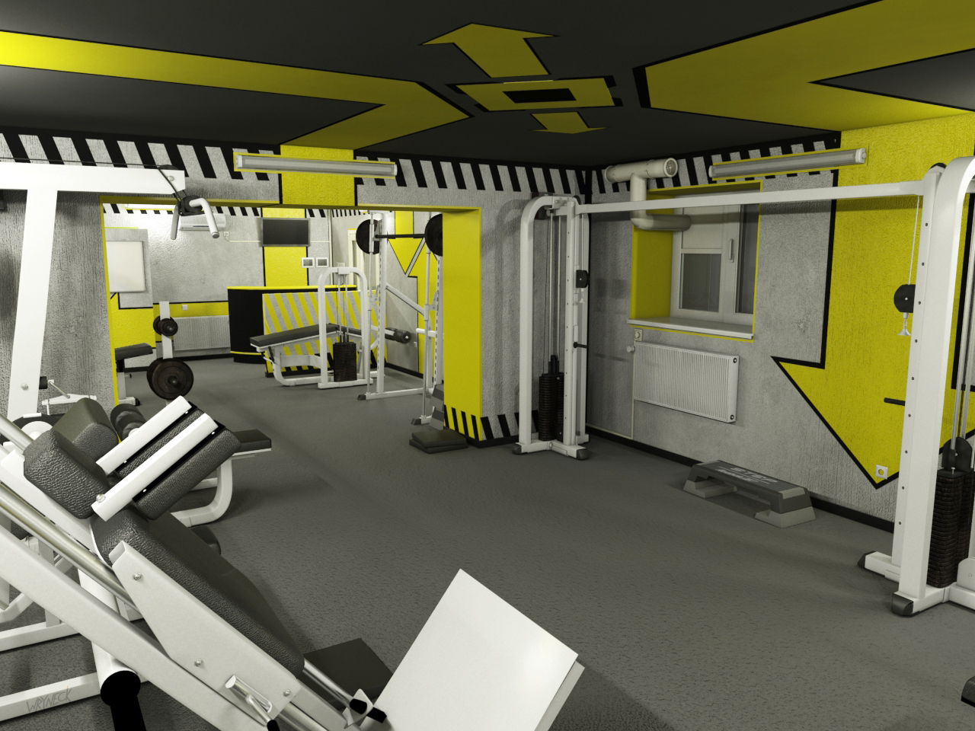
Общедоступный спорт
Обустройство помещения для тренажерного зала – ремонт помещения, приобретение спортивного оборудования в с.Деревянное

Slide 7
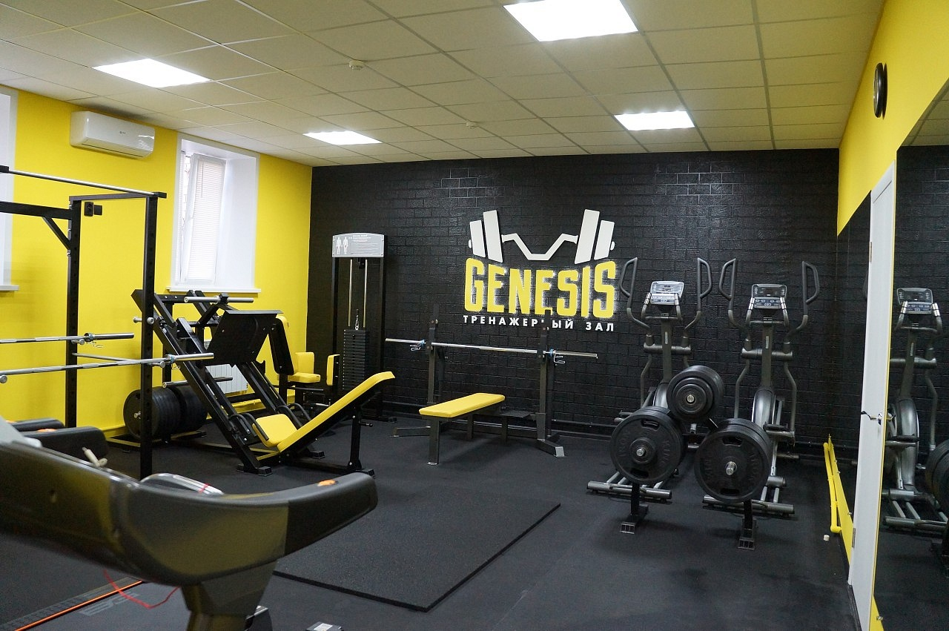
Общедоступный спорт
Обустройство помещения для тренажерного зала – ремонт помещения, приобретение спортивного оборудования в с.Деревянное

Slide 8
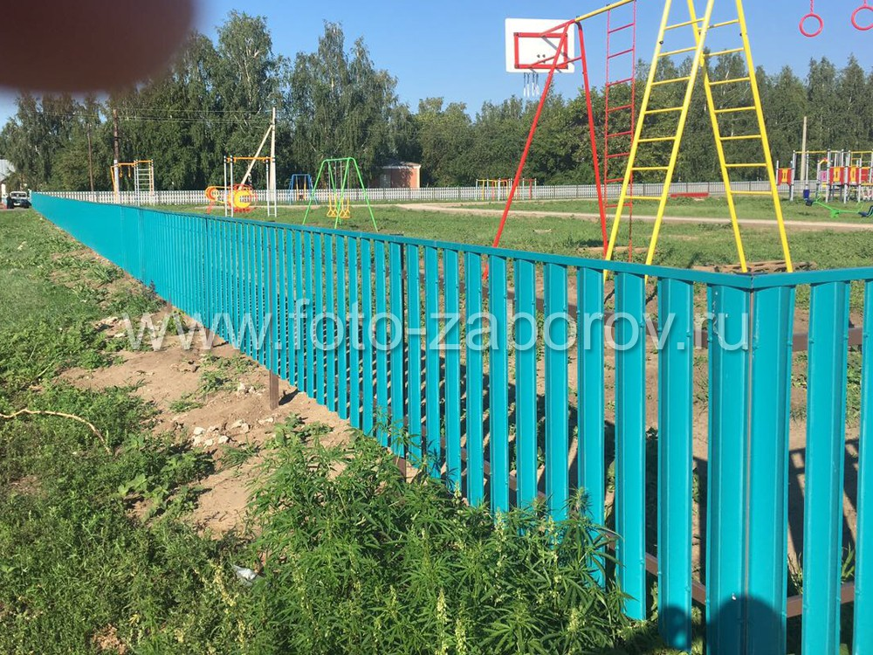
Общедоступный спорт
Обустройство ограждения, освещения благоустройство территории детской спортивной площадки в д. Ужесельга

Slide 9
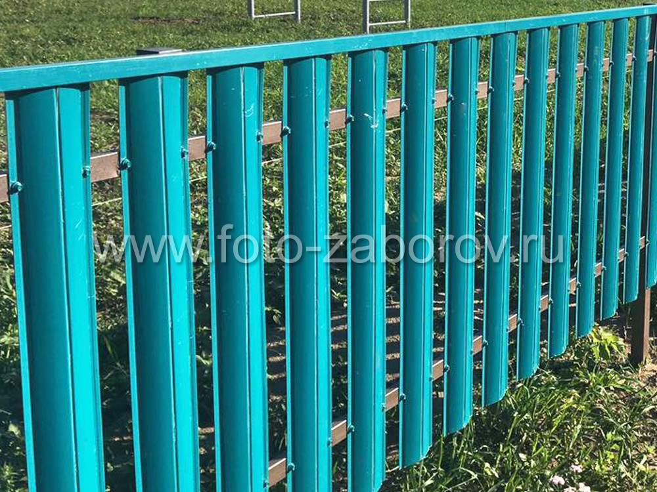
Общедоступный спорт
Обустройство ограждения, освещения благоустройство территории детской спортивной площадки в д. Ужесельга

Slide 10
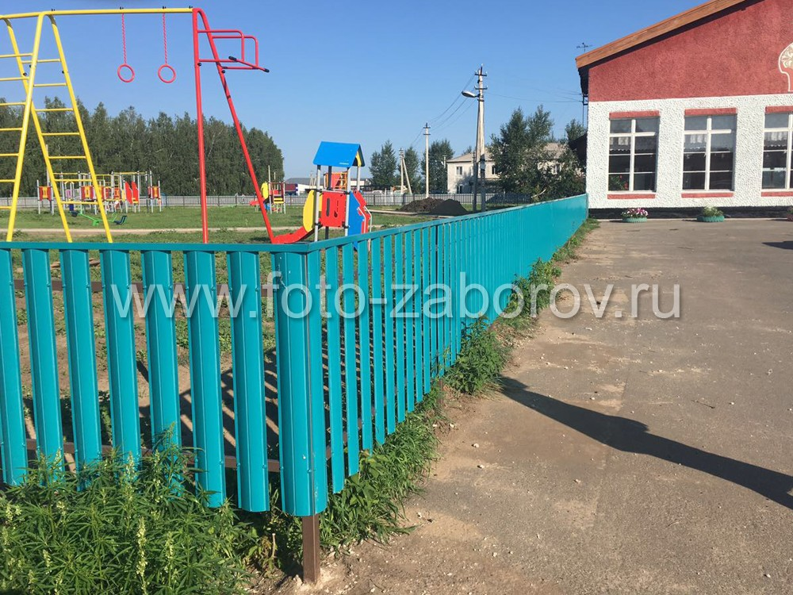
Общедоступный спорт
Обустройство ограждения, освещения благоустройство территории детской спортивной площадки в д. Ужесельга

Slide 11
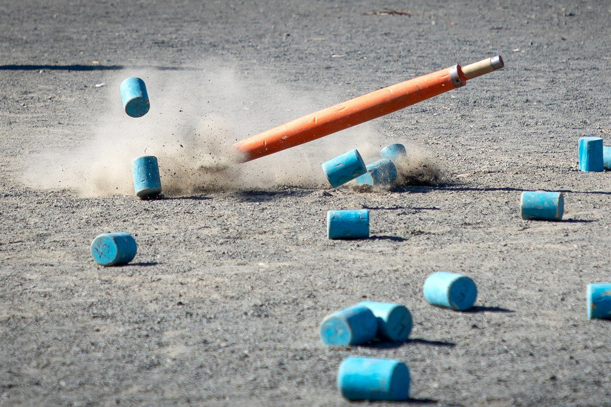
Общедоступный спорт
Обустройство площадки для традиционной карельской игры «Кююккя»

Slide 12
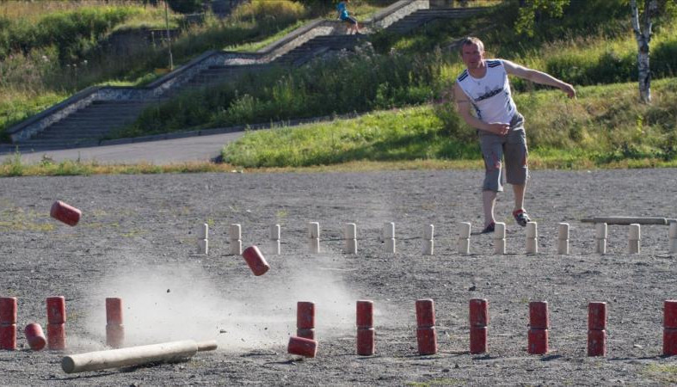
Общедоступный спорт
Обустройство площадки для традиционной карельской игры «Кююккя»

Slide 13
Общедоступный спорт
Обустройство помещения для тренажерного зала – ремонт помещения – 750 000 приобретение спортивного оборудования в с.Деревянное – 1300 000 рублей
Обустройство ограждения, освещения благоустройство территории детской спортивной площадки в д. Ужесельга
– 1000 000 рублей
Обустройство площадки для традиционной карельской игры «Кююккя» - 100 000 рублей
Общая стоимость проекта: 3 150 000 рублей

